Slide 1
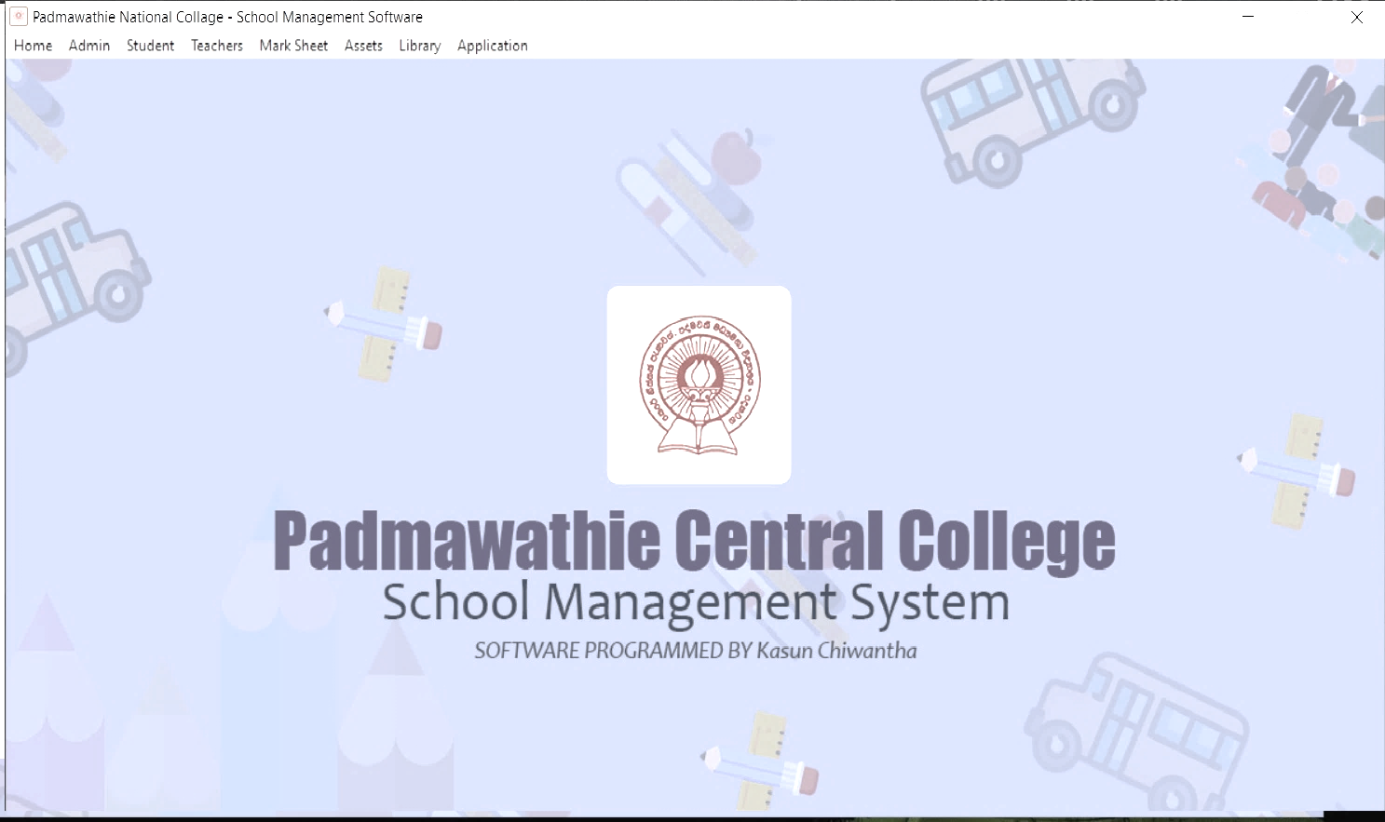
විශිෂ්ඨ ව්‍යවහාර
විශේෂ ව්‍යාපෘතිය
බප / ගම් / පද්මවතී ම.ම.වි

Slide 2
ව්‍යාපෘතිය
සිසු / ගුරු / තොග පොත් වැනි පාසලේ පවතින තොරතුරු පද්ධති සඳහා පරිගණක පාදක තොරතුරු පද්ධතියක් භාවිතා කිරීම.
බප / ගම් / පද්මවතී ම.ම.වි.

Slide 3
අරමුණු
වර්තමානයේ භාවිතා කරමින් පවතින අත්යුරු (Manual) තොරතුරු පද්ධති වලදී පැන නගින ගැටළු අවම කර ගැනීම.
කාලය කළමනාකරණය කරගනිමින් ඉතා අඩු කාලයකින් අවශ්‍ය තොරතුරු සකසා ගැනීම.
තොරතුරු වල නිවැරදිභාවය හා ආරක්ෂාව තහවුරු කරගැනීම.
අවශ්‍ය වේලාවට අදාල තොරතුරු තෝරා ගනිමින් පහසුවෙන් වාර්තා ලබා ගැනීම.

Slide 4
1. සිසු තොරතුරු පද්ධතිය

Slide 5
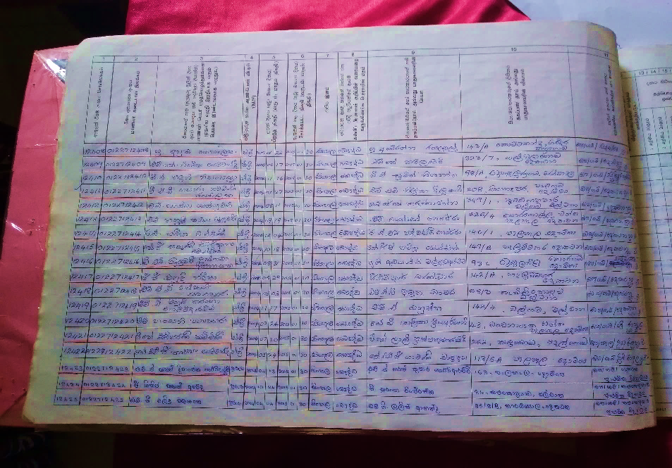
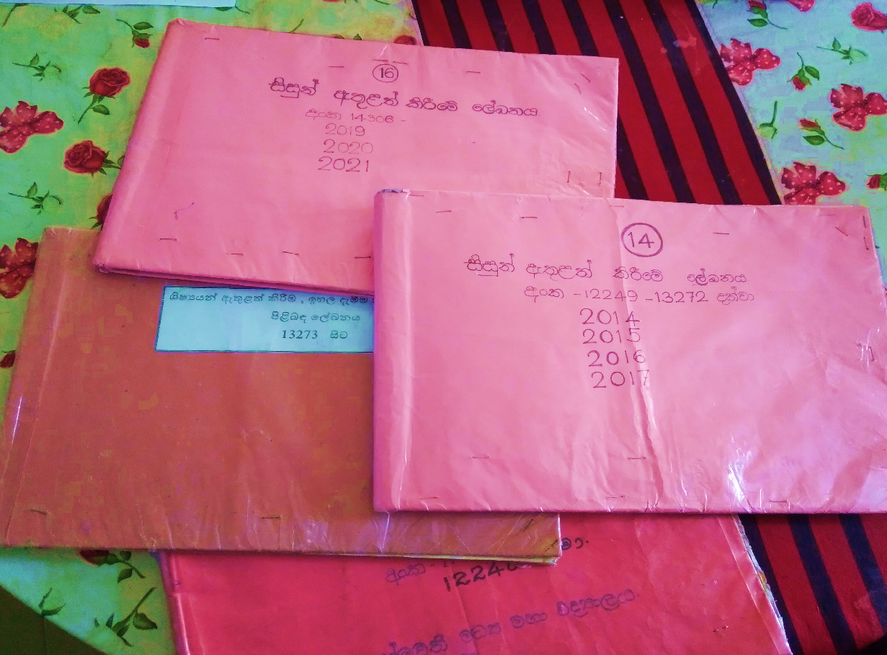
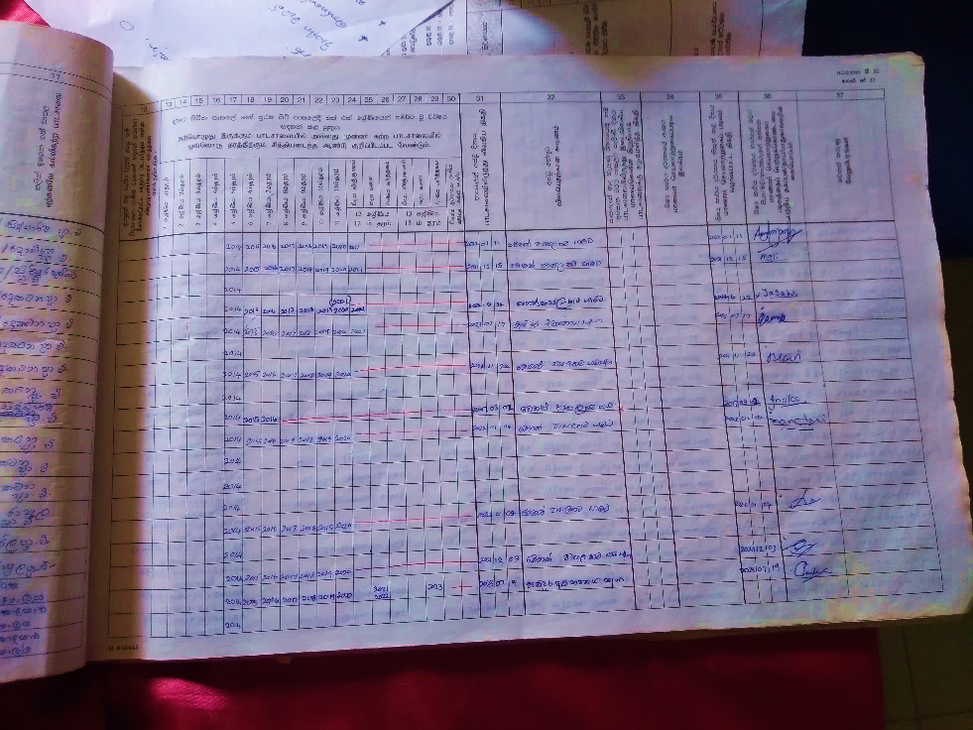
සිසුන් ඇතුලත්වීම් / අස්වීම්
පෙර

Slide 6
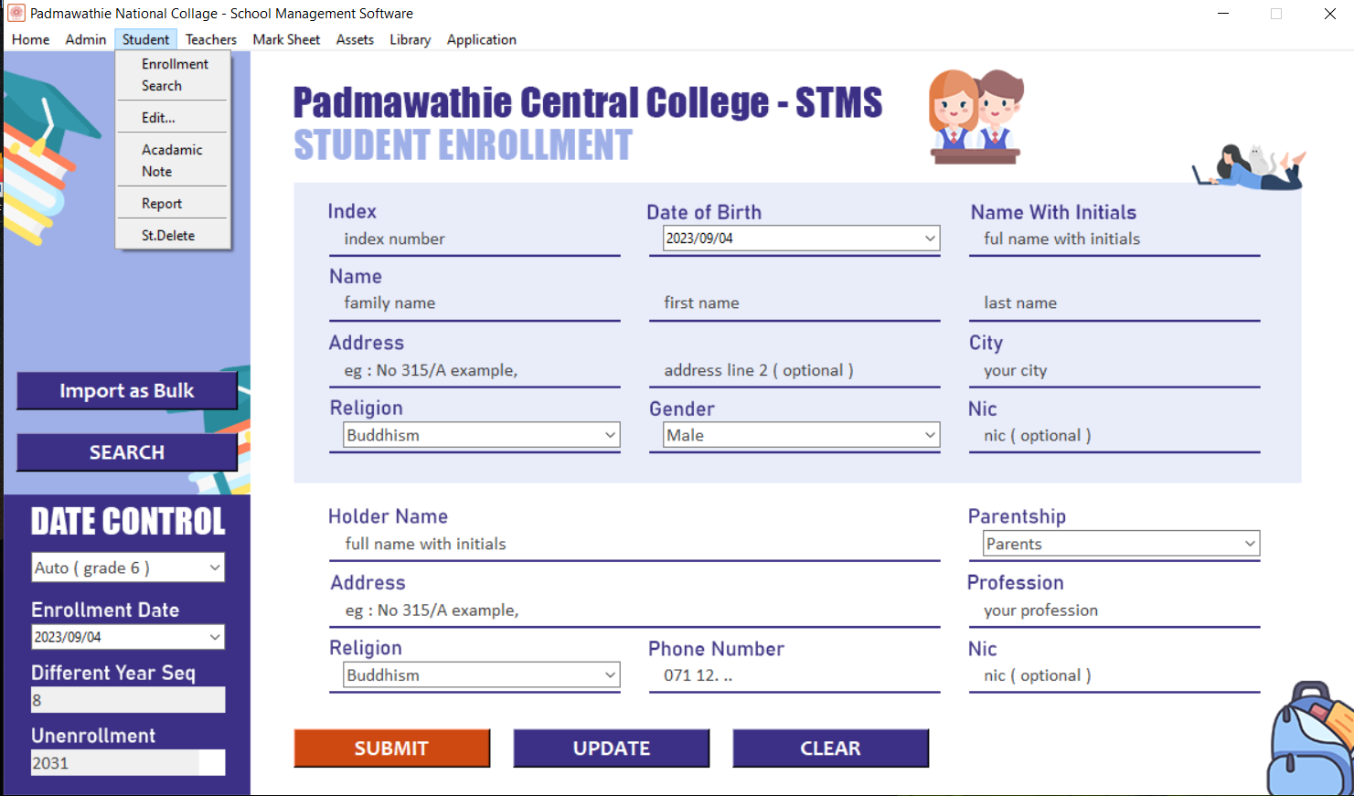
සිසුන් ඇතුලත්වීම් / අස්වීම්
පසු

Slide 7
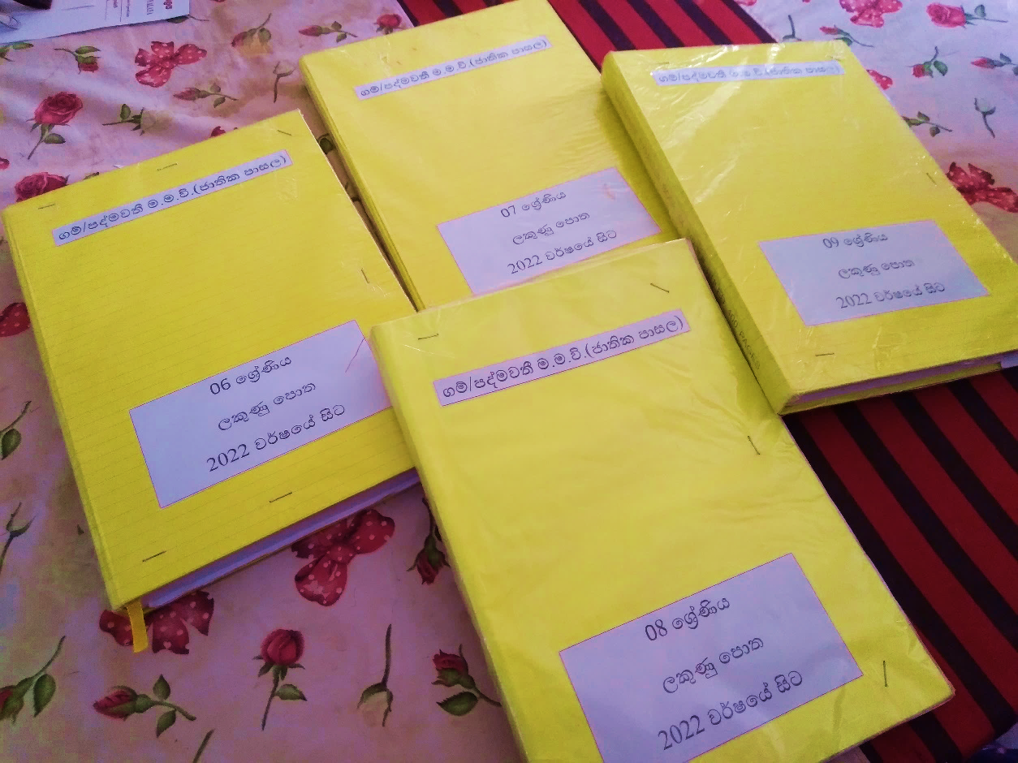
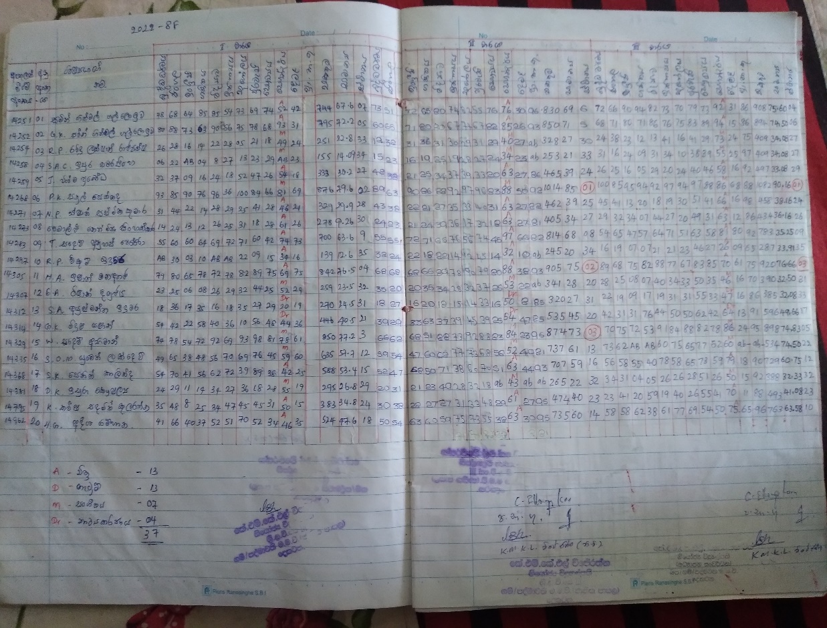
වාර විභාග ලකුණුු විශ්ලේෂණය
පෙර

Slide 8
වාර විභාග ලකුණුු විශ්ලේෂණය
පසු

Slide 9
2. ගුරු තොරතුරු පද්ධතිය

Slide 10
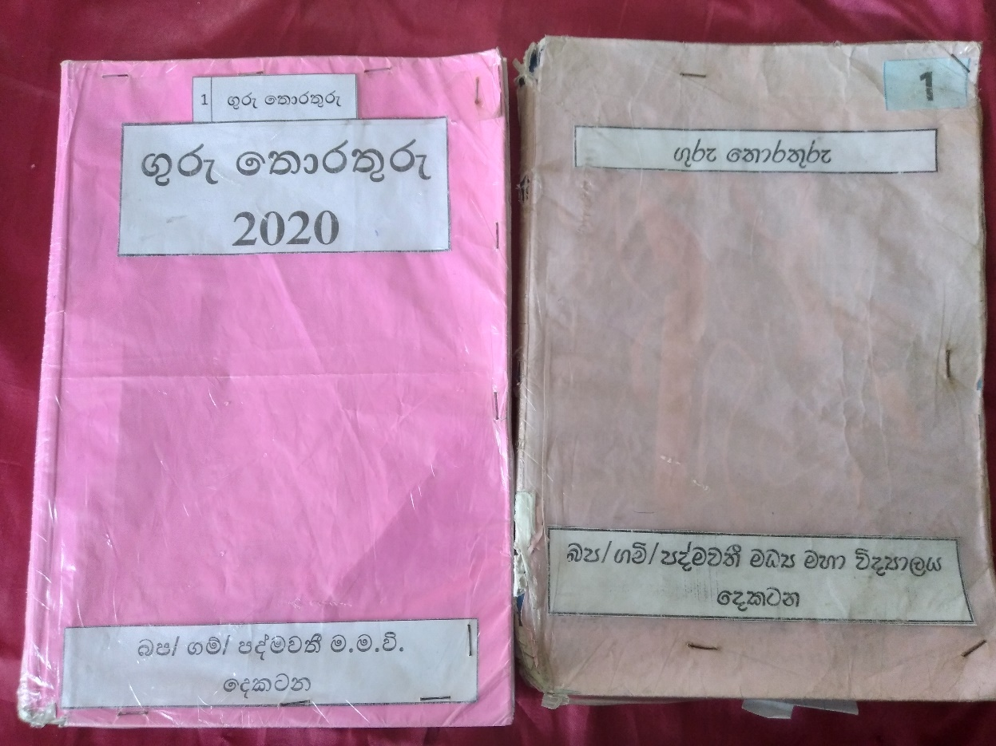
ගුරු තොරතුරු
පෙර

Slide 11
ගුරු තොරතුරු
පසු

Slide 12
3. බඩු වට්ටෝරු පොත්

Slide 13
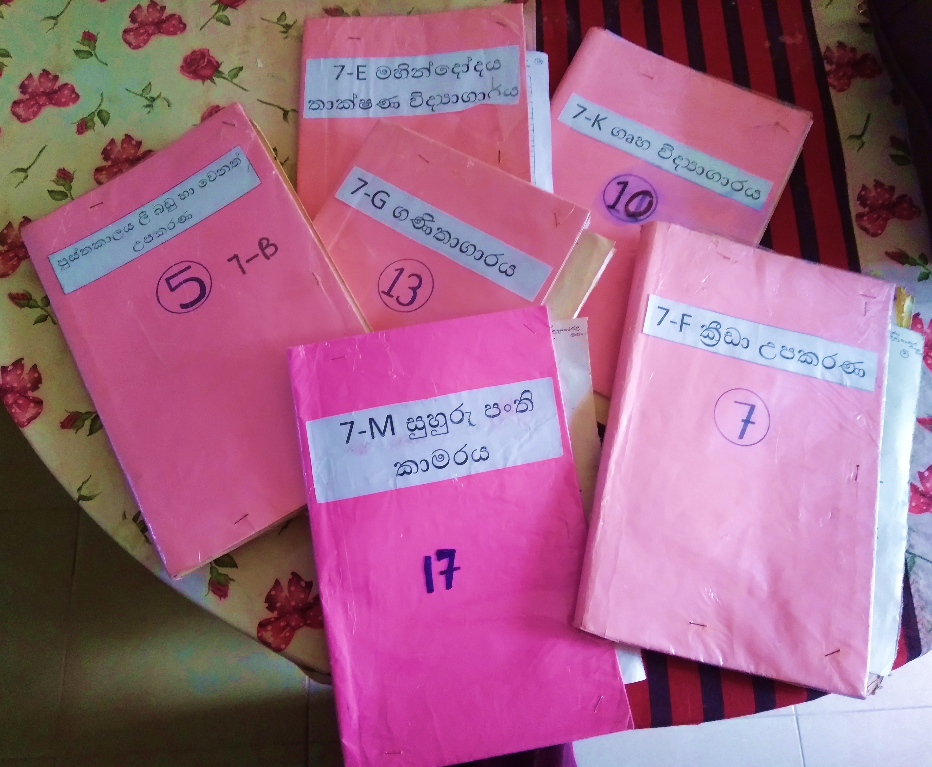
බඩු වට්ටෝරු පොත්
පෙර

Slide 14
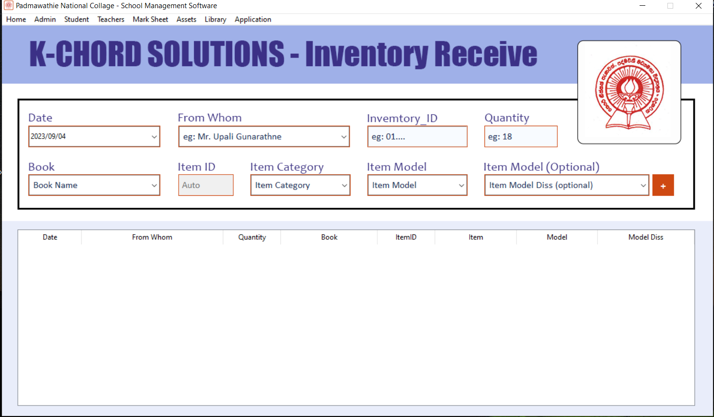
බඩු වට්ටෝරු පොත්
පසු

Slide 15
4. පුස්තකාල තොරතුරු පද්ධතිය

Slide 16
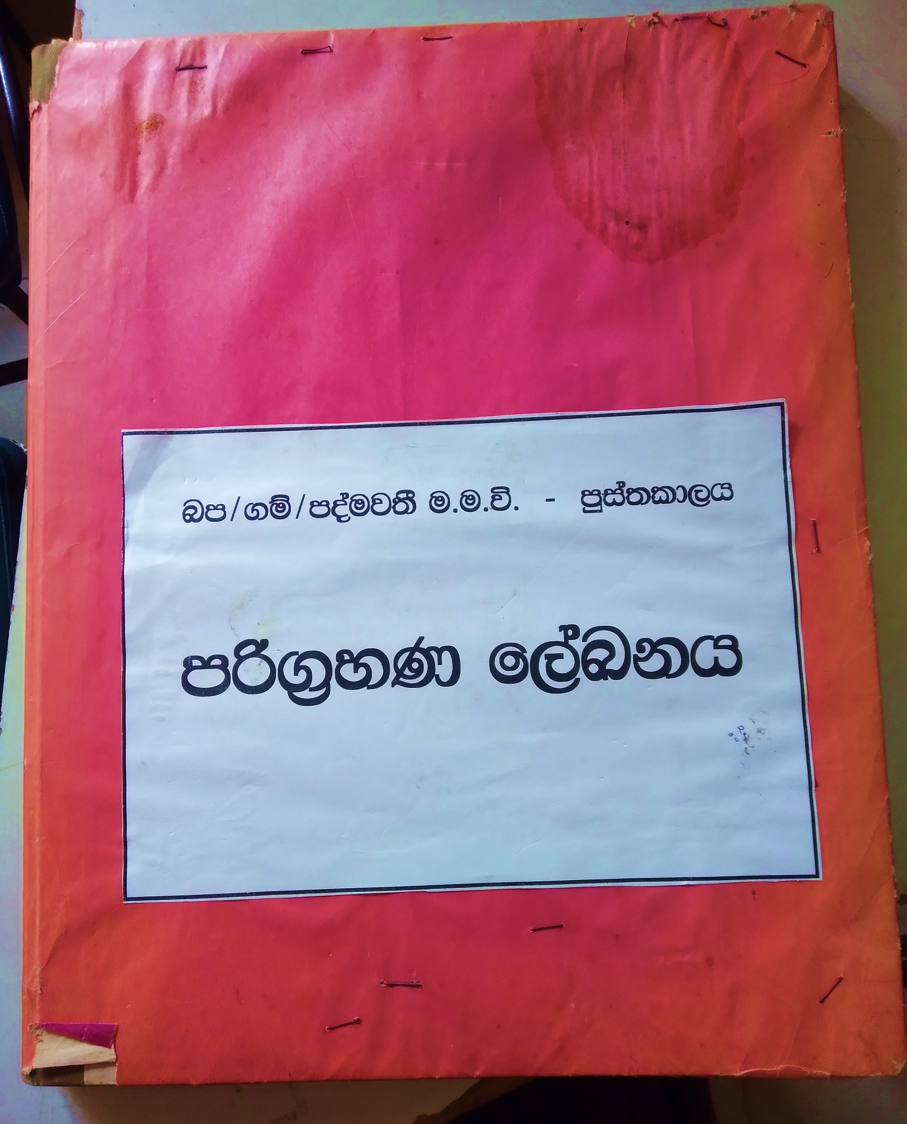
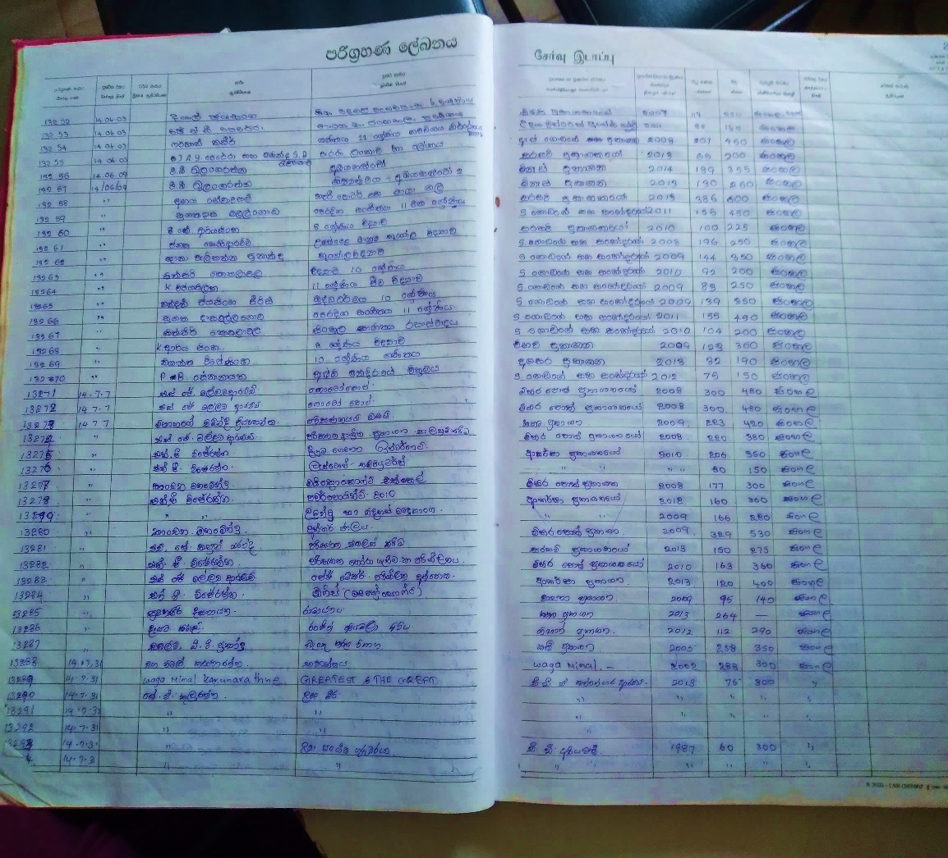
පුස්තකාල තොරතුරු පද්ධතිය
පෙර

Slide 17
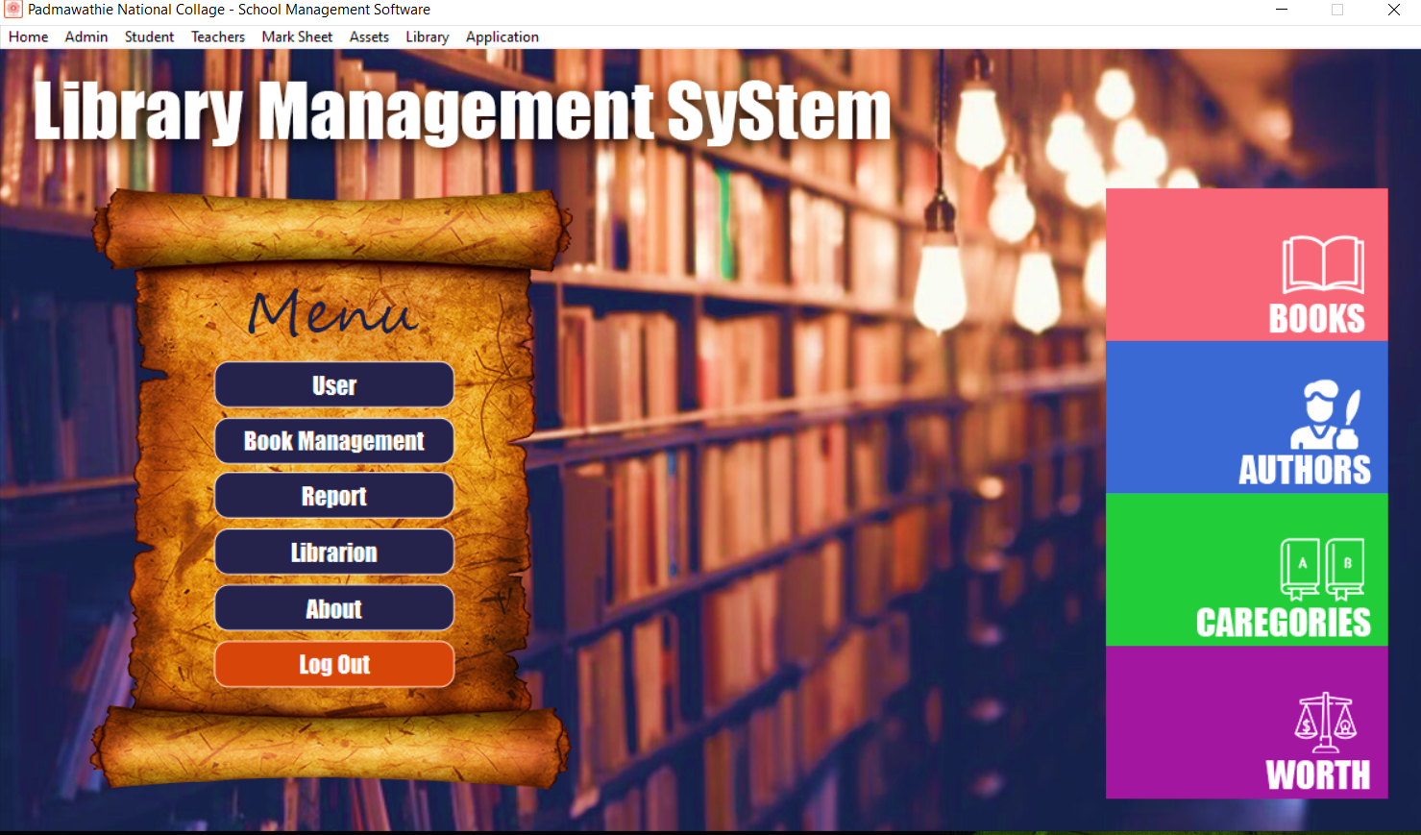
පුස්තකාල තොරතුරු පද්ධතිය
පසු

Slide 18
අපේක්ෂිත ප්‍රතිලාභ
සිසුන් පිළිබඳ අවශ්‍ය තොරතුරු පහසුවෙන් හා විධිමත් ලෙස ලබා ගැනීම.
සිසුන්ගේ වාර විභාග ලකුණු විශ්ලේෂණය.
සිසුන්ගේ ජාතික මට්ටමේ විභාග ප්‍රතිඵල ගබඩා කර තැබීම.
අවශ්‍ය අවස්ථාවල දෙමාපිය තොරතුරු ලබා ගැනීම.
ගුරු තොරතුරු ගබඩා කිරීම හා වාර්තා ලබා ගැනීම.
භාණ්ඩ ලබා ගැනීම් හා නිකුත් කිරීම් පිළිබඳ වාර්තා තබා ගැනීම.

Slide 19
ඔබ දැක්වූ සහයෝගයට ස්තුතියි !

